Slide 1
Father Christmas Jump
Проект по теме “pygame”
Выполнил:
Астахов Егор и Тарасов Егор
Руководитель:
Зубов Алексей Александрович
Барнаул, 2023

Slide 2
Цель и задачи
Целью данного проекта является перенос популярной мобильной игры "Doodle Jump" на пк в рождественской стилистике
1. Создать приятный визуал.
2. Сделать интересный игровой процесс.
3. Научиться делать игру на pygame.
Notes:
Согласно ГОСТ 34 техническое задание должно включать следующие разделы: 1. Общие сведения 2. Назначение и цели создания (развития) системы 3. Характеристика объектов автоматизации 4. Требования к системе 5. Состав и содержание работ по созданию системы 6. Порядок контроля и приемки системы 7. Требования к составу и содержанию работ по подготовке объекта автоматизации к вводу системы в действие 8. Требования к документированию 9. Источники разработки При разработке ТЗ для государственных проектов Заказчики, как правило, требуют соблюдение именно этого стандарта.

Slide 3
Техническое задание
1.Создание основного окна игры.
2.Создание игрового персонажа.
3.Создание платформ.
4.Создание врагов.
5.Создание системы попадания на платформы.
6.Создание системы окончания игры.
7.Разработка звукового сопровождения.
8.Создание управления персонажем.

Slide 4
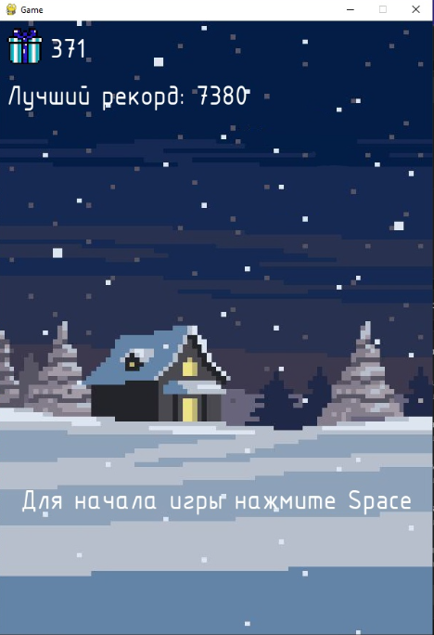
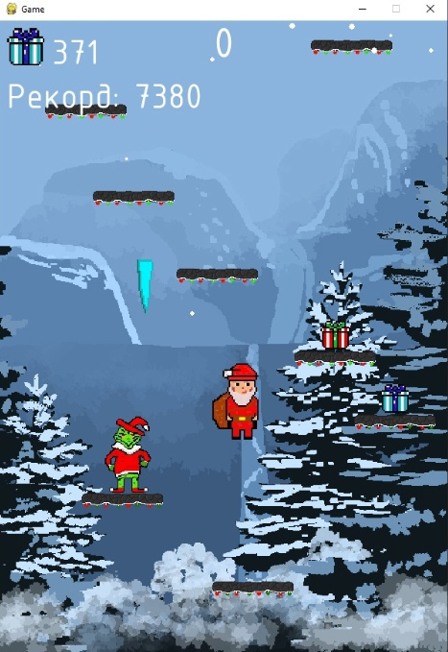
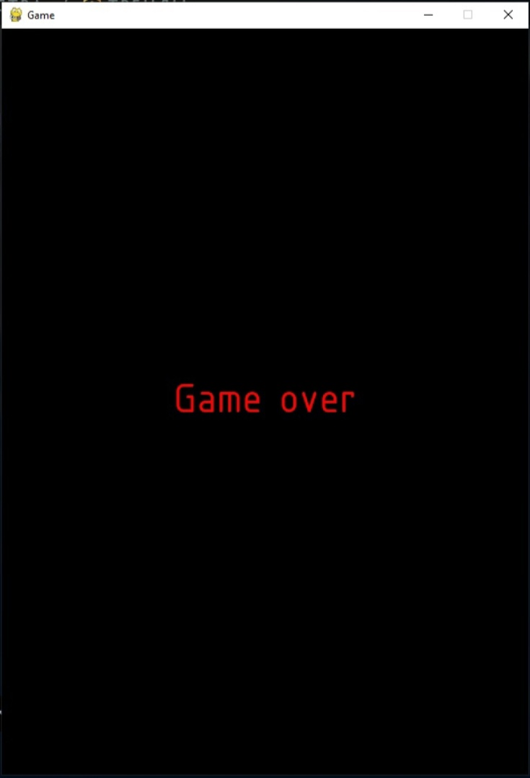
Демонстрация игры
Начальное окно
Игровой процесс
Финальное окно

Slide 5
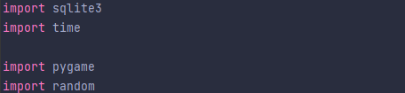
Используемые библиотеки

Slide 6
Реализуемые технологии
Библиотеки: pygame, sqlite3, time, random.
В игре присутствуют звуки при определенных событиях, а также фоновая музыка, которая проигрывается по ходу игры.
Имеется запись рекордов в бд и количество собранных внутриигровых предметов.

Slide 7
Вывод
Итог: Проект выполнен с использованием большинства пройденных технологий, а также не пройденных. Достигнута работоспособность.
Возможности для доработки: создание магазина для покупки различных косметических предметов персонажа с помощью собранных предметов. Создание кнопки для отключение музыки и прочих звуков.

